Slide 1
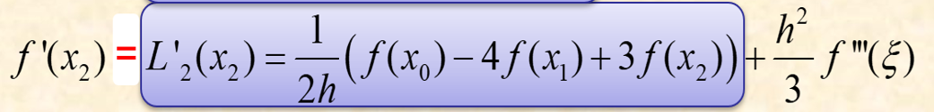
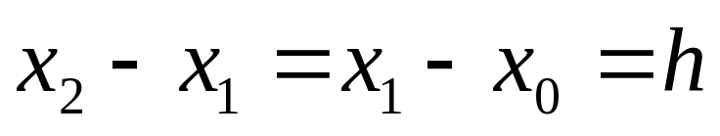
课堂作业4 ，2020.5.11
试推导如下三点公式
其中：

Slide 2
课堂作业4 ，2020.5.11

